Slide 1

Aprendizaje
por refuerzo con Q-learning
Juego básico de frontón
Nacho Astorga Ciruelos. The Bridge Julio 2021

Slide 2
Índice
¿Qué es aprendizaje por refuerzo?
¿Qué es Q-learning?
Entrenamiento
Comprobación

Slide 3
Guest star
Pepito

Slide 4
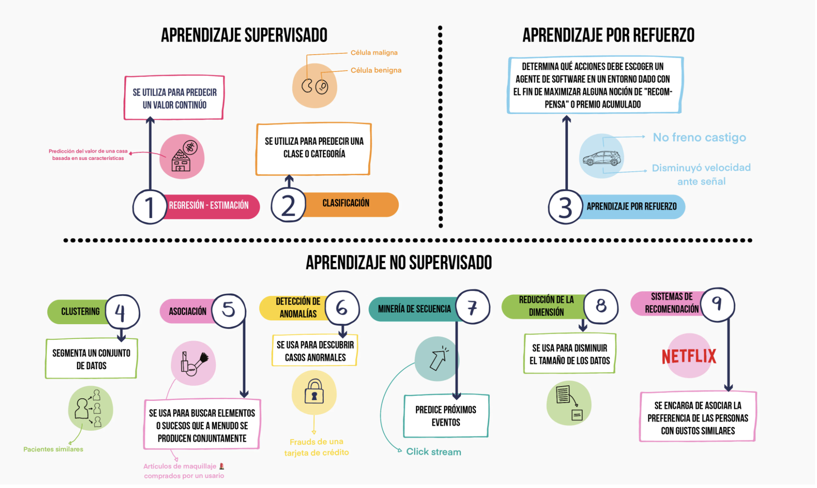
Fuente: https://nataliaacevedo.com/principales-tecnicas-de-machine-learning/

Slide 5
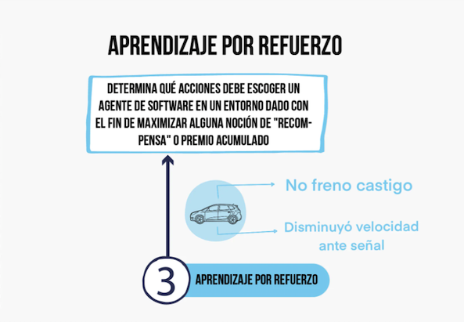
Fuente:https://nataliaacevedo.com/principales-tecnicas-de-machine-learning/

Slide 6
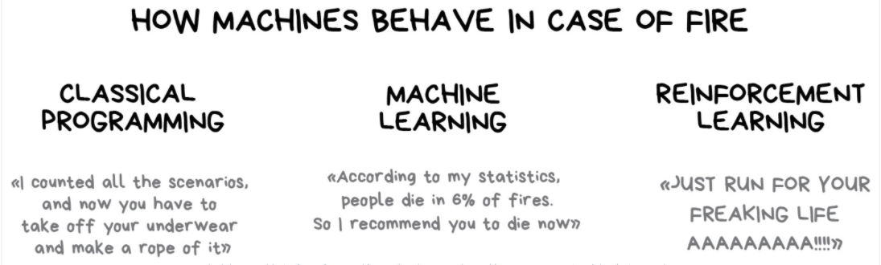
Fuente: https://www.juanbarrios.com/inteligencia-artificial-y-machine-learning-para-todos/

Slide 7
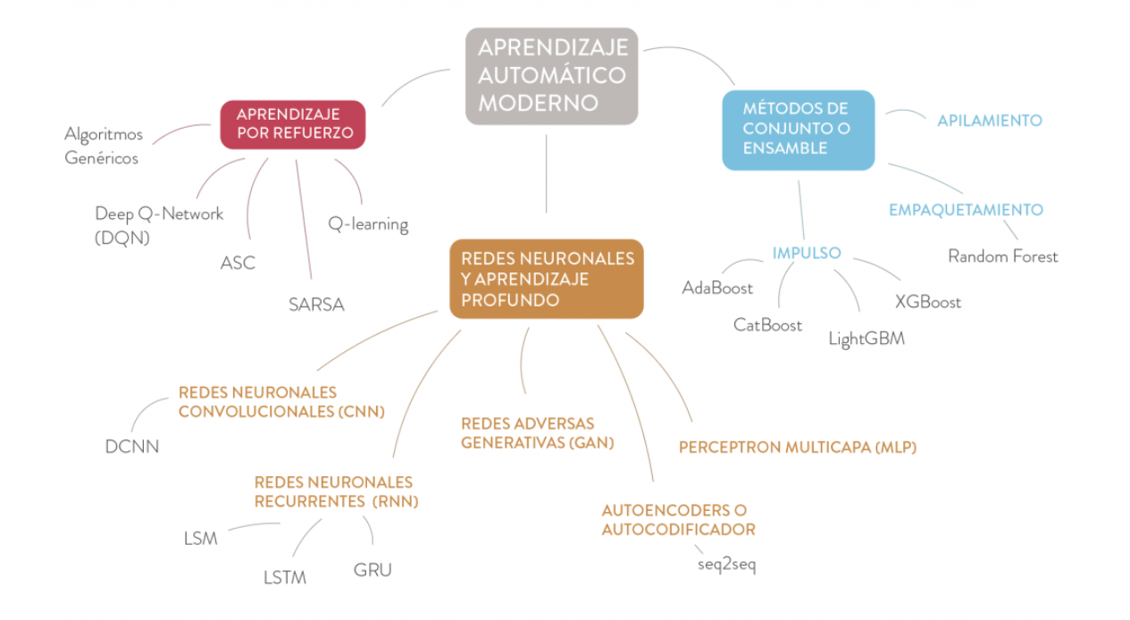
Fuente: https://www.juanbarrios.com/inteligencia-artificial-y-machine-learning-para-todos/

Slide 8
Aprendizaje por refuerzo con Q-learning
Agente
Es nuestro “jugador”
Entorno / Ambiente
Es donde se desarrolla la acción con sus normas,limitaciones..,
Estado
El conjunto de particularidades que se están dando en cada preciso momento.
Acciòn
Al producirse la acción, el agente recibirá una recompensa (si ha acertado) o una penalización (si ha fallado).

Slide 9
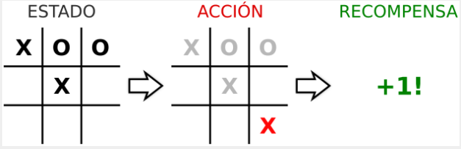
Fuente :https://rubenlopezg.wordpress.com/2015/05/12/q-learning-aprendizaje-automatico-por-refuerzo/

Slide 10
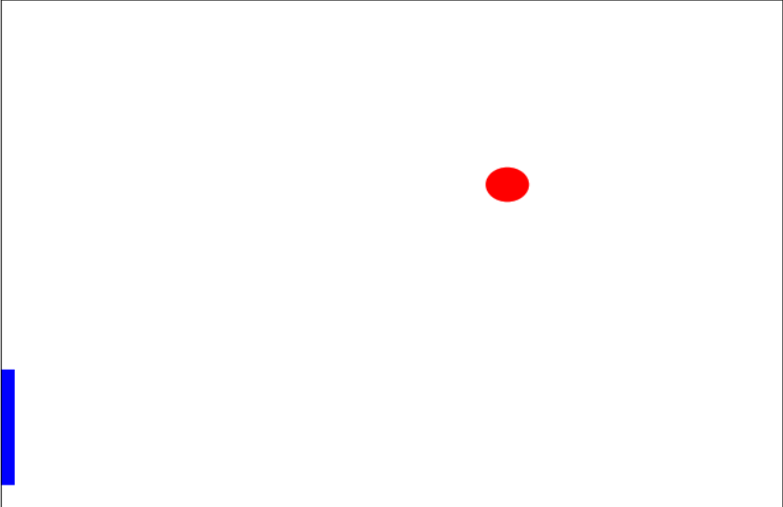
Entorno / Ambiente
Estado
Acción
Agente
Fuente: Elaboración propia

Slide 11
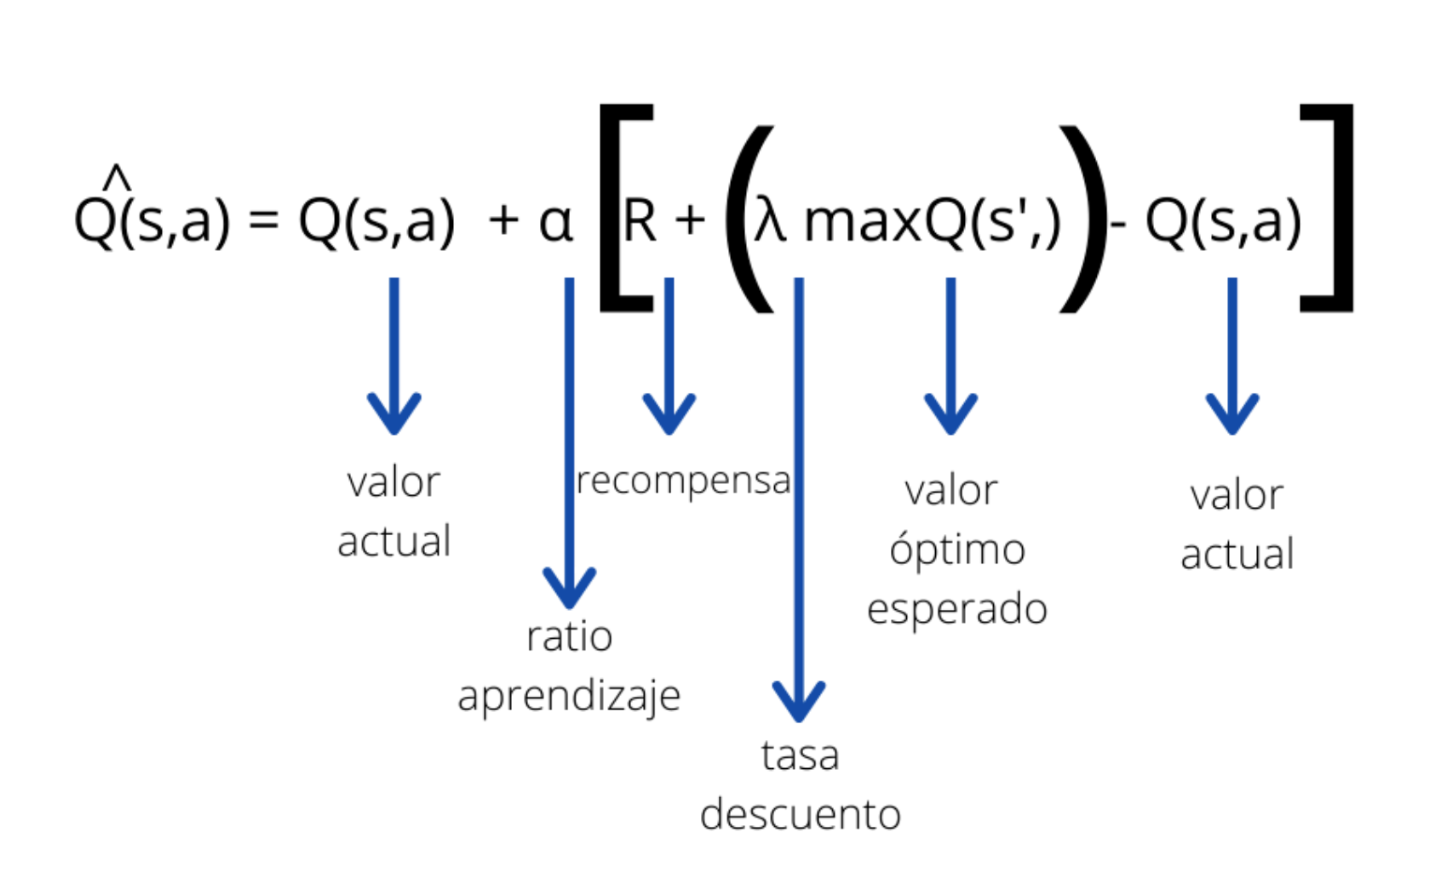
Ecuación de Bellman
Fuente : aprendemachinelearning.com

Slide 12
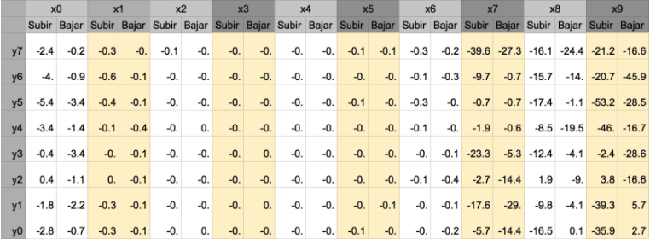
Ejemplo de tabla de políticas generada por la ecuación de Bellman
Tabla con las acciones a tomar si el jugador está en la posición cero y según donde se encuentre la bola en los valores x e y .
Fuente : aprendemachinelearning.com

Slide 13
¿Jugamos?

Slide 14
"Hasta la fecha, no se ha diseñado un ordenador que sea consciente de lo que está haciendo; pero, la mayor parte del tiempo, nosotros tampoco lo somos".
Marvin Minsky

Slide 15
¡Muchas gracias!
Nacho Astorga Ciruelos
Consultor Marketing Digital - Data Analyst
astorganacho@gmail.com
https://www.linkedin.com/in/ignacio-astorga-ciruelos-60591215
+ 34 607 61 08 58

